Slide 1


Электронная спектроскопия
Доцент кафедры химии,
к.х.н., Н.А.Танкабекян

Slide 2

Методы познания в химии
С ее помощью изучают электронное и пространственное строение молекул, устанавливают положения таутомерных равновесий, определяют константы диссоциации кислот и оснований, кинетические параметры реакций, оценивают энергетику разнообразных внутри- и межмолекулярных взаимодействий.
Три основных подхода:
1) применение рентгеновских лучей для возбуждения электронов внутренних оболочек или метод рентгеновской фотоэлектронной спектроскопии (РФС);
2) использование более мягкого ультрафиолетового излучения, позволяющего исследовать валентные уровни, или ультрафиолетовая электронная спектроскопия (УФС);
3) исследование оже-электронов или электронная оже-спектроскопия (ЭОС).
Группы спектроскопических методов:
1. методы исследования структурных и энергетических характеристик поверхности;
2. методы анализа химического состава поверхности;
3. методы исследования кинетики поверхностных реакций.
2

Slide 3
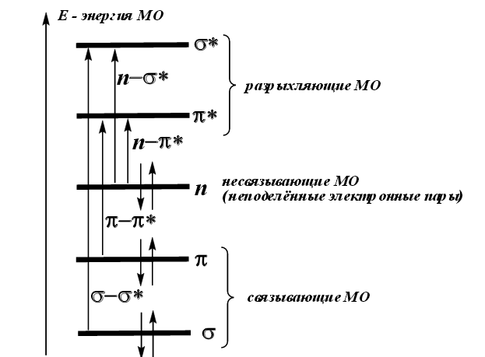
Характеристика ультрафиолетового и видимого электромагнитного излучения. Закон Бугера-Ламберта-Бера
Ультрафиолетовым (УФ) излучением, или ультрафиолетовым светом, называется электромагнитное излучение с длинами волн 200–400 нм.
Видимым излучением, или видимым светом называется электромагнитное излучение с длинами волн 400–750 нм, которое воспринимается человеческим глазом в виде цветовых ощущений.
Пять типов молекулярных орбиталей: σ, σ∗, π, π∗и n.
1. Орбитали σ и π - связывающие:
σ-электроны одинарных (C–C, C–H, C–O, C–N, C–S, C–Hlg и др.) и π-электроны кратных связей (С=С, С=N, C=O, C≡C, C≡N и др.)
Связывающим орбиталям соответсвуют разрыхляющие (антисвязывающие) орбитали σ∗ и π∗:
молекулы, содержащие гетероатомы с неподеленными электронными парами (O: , N: , S: , Hlg: и др., имеют также n-орбитали несвязывающих неподеленных.
Рис.1. Валентные молекулярные орбитали (МО) и электронные переходы в молекулах органических соединений (в диапазоне 200-750 нм)
3

Slide 4

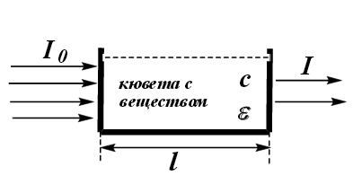
Поглощение монохроматического электромагнитного излучения
Законом Бугера-Ламберта-Бера: D= lgI₀/I= ε×c×l,
где D – оптическая плотность;
I₀ – интенсивность падающего света;
I – интенсивность прошедшего света;
с – молярная концентрация вещества, моль/л;
l – длина пути света, см;
ε – молярный коэффициент экстинкции (поглощения), л/моль×см.
Рис. 2. Поглощение электромагнитного излучения раствором вещества
4

Slide 5
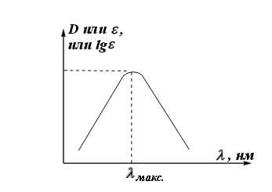

Электронный спектр поглощения. Принципиальная схема спектрофотометра
Электронные спектры или спектры в ультрафиолетовой и видимой областях
представляют собой зависимость поглощения излучения от длины волны излучения.
Меры поглощения:
1. оптическая плотность D;
2. коэффициент экстинкции ε или его десятичный логарифм lg ε.
Спектр характеризуется:
1. положением максимума полосы поглощения – λ_{макс};
2. интенсивностью поглощения;
3. формой линии поглощения.
Рис.3. Электронный спектр вещества
5

Slide 6

Электронный спектр поглощения. Принципиальная схема спектрофотометра
Основные понятия электронной спектроскопии:
Хромофор – группировка, вызывающая избирательное поглощение электромагнитного колебания в УФ-области.
Ауксохром – атом или группа, имеющие несвязывающие электроны, орбитали которых перекрываются с орбиталями хромофора (π-электронной системой), (например, –ОН, –NH2, –Cl и др.).
Сдвиг по максимуму поглощения в сторону более длинных волн вследствие замещения или влияния растворителя называют батохромным сдвигом (кранный сдвиг).
Сдвиг в сторону более коротких волн – гипсохромным (синий сдвиг).
Гиперхромный эффект – увеличение интенсивности поглощения.
Гипохромный эффект – уменьшение интенсивности поглощения.
6

Slide 7
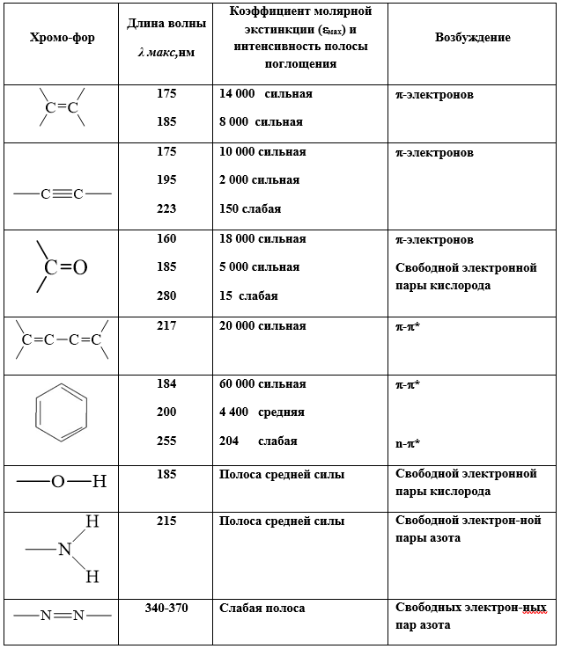
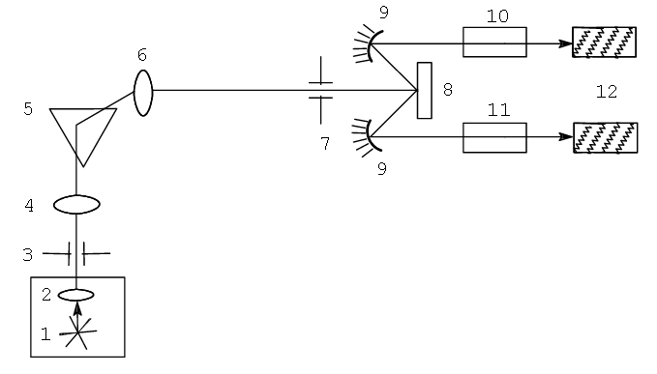
Типичные хромофоры и их характеристики.
Рис.4. Принципиальная схема спектрофотометра
1 – источник излучения;
2 – линза фокусная;
3 – входная щель;
4 – объектив;
5 – диспергирующий элемент;
6 – монохроматор;
7 – выходная щель;
8-светоделительное устройство;
9 – линзы;
10 – кювета сравнения;
11 – кювета с образцом;
12 – приёмники
7

Slide 8
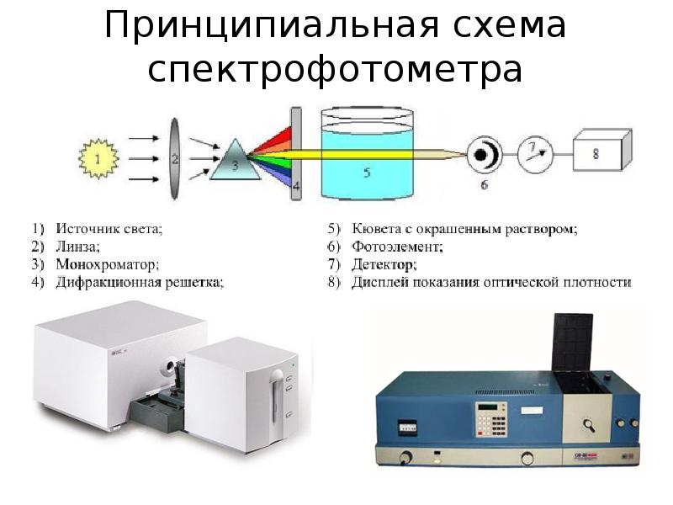

Slide 9
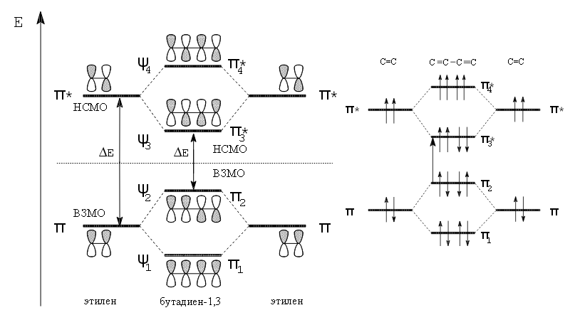
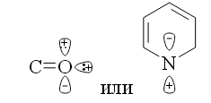
Электронные переходы
Рис.5 Схематическое представление относительных энергий π-МО в молекулах этилена и бутадиена-1,3
Переходы подразделяются на:
N→V (σ→σ∗, π→π∗), N→Q (n→σ∗, n→π∗) и N→R
(R – ридберговы переходы, с изменением главного квантового числа с последующей фотоионизацией молекулы).
Орбиталь неподеленной пары σ–осты молекулы.
Это электроны n-типа.
8

Slide 10
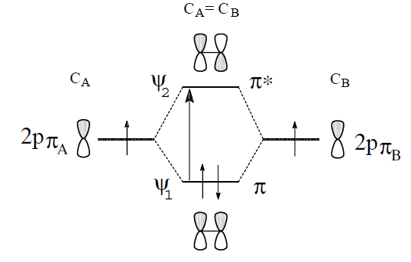
Спектры поглощения основных классов органических соединений.
1. Алканы и циклоалканы - насыщенные углеводороды:
σ→σ*-переходы, дальняя область УФ,
λмакс (CH4) = 93 нм,
λмакс (C2H6) = 85 нм,
циклобутан, циклопентан и циклогексан прозрачны до 175 нм, циклопропан поглощает при 190 нм.
Насыщенные соединения с гетероатомами (O, N,S и Hal):
несвязывающие n –электроны,
переход n→σ* требует меньше энергии чем σ→σ.
2.Алкены и алкины - непредельные углеводороды:
π→π∗ переход, находится при 162 нм и имеет высокую интенсивность, поскольку соответствующий переход разрешен.
Рис.6. Схематическое представление относительных энергий π-МО в молекулах этилена
9

Slide 11
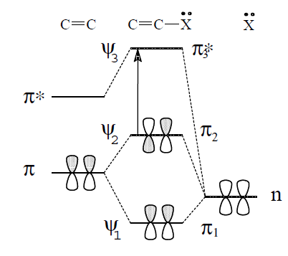
Спектры поглощения основных классов органических соединений.
3. Алкилзамещенные этилены:
широкие интенсивные полосы в области 172–195 нм,
положение полос зависят от числа алкильных групп при двойной связи и от характера расположения (цис-, транс-) заместителей при двойной связи.
Рис. 7. Схематическое представление относительных энергий π-МО в молекулах алкилзамещенных этиленов
10

Slide 12
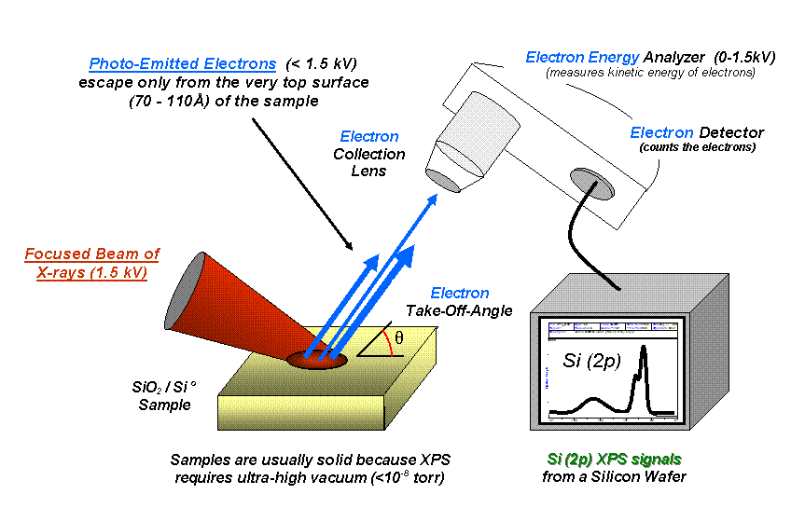
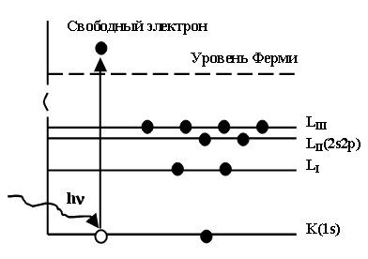
Рентгеновская фотоэлектронная спектроскопия (РФС)
Рентгеновская фотоэлектронная спектроскопия (РФЭС) — полуколичественный спектроскопический метод исследования элементного состава, химического и электронного состояния атомов, на поверхности изучаемого материала. Он основан на явлении внешнего фотоэффекта.
Рис.9. Фотоэффект
Рис.8. Схема монохроматической системы рентгеновской фотоэлектронной спектроскопии (РФЭС).
11

Slide 13
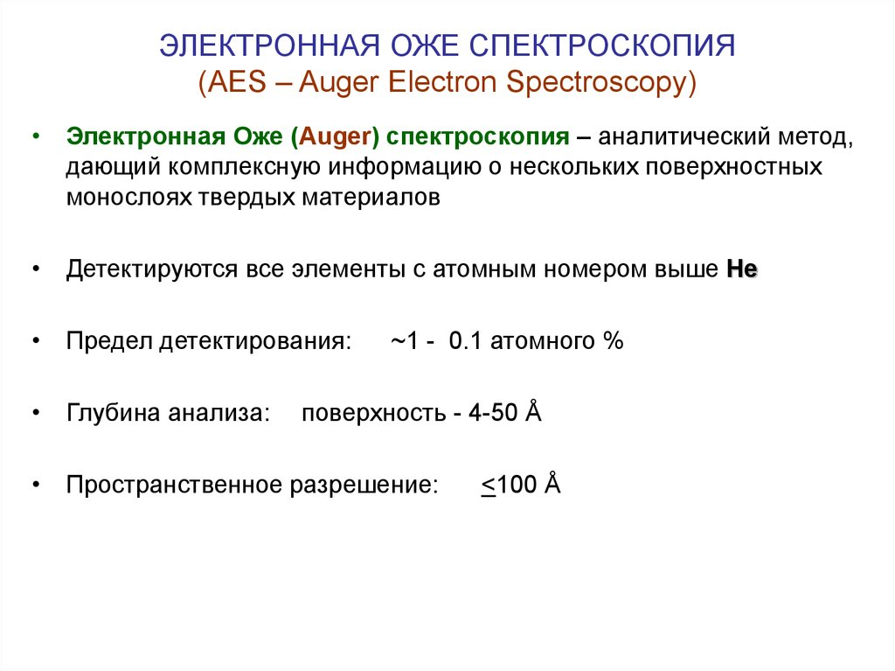

Slide 14
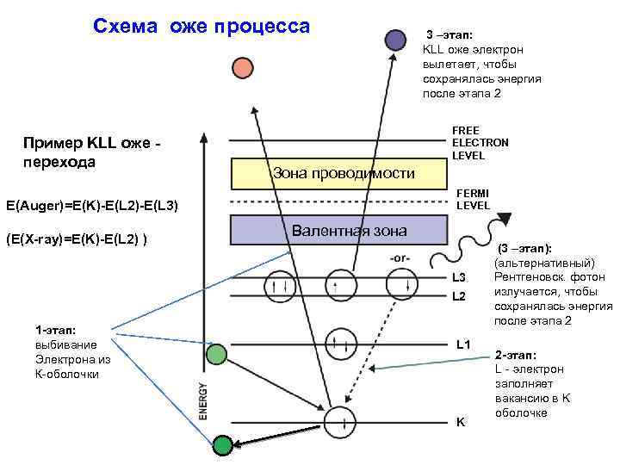
Электронная оже-спектроскопия (ЭОС)
Метод позволяет анализировать состав нескольких приповерхностных слоев образца, основан на распределении ожэ-электронов по энергиям.
Рис.10. Оже-процесс
Для реализации метода ЭОС требуется:
1. вакуумная система;
2. электронная пушка для бомбардировки образца;
3. анализатор энергий эмитированных электронов.
12

Slide 15

БЛАГОДАРЮ
ЗА УДЕЛЁННОЕ ВРЕМЯ!

